Slide 1
«Красноярский стандарт качества образования»: переосмысление и целеполагание «Анализ реализации Дорожной карты развития МСО в 2021-2022 учебном году».
Горностаев Александр Октавьевич, заместитель директора МКУ КИМЦ
09 февраля 2022 года

Slide 2
«Красноярский стандарт качества образования»: переосмысление и целеполагание»
Сайт МКУ «Красноярский информационно-методический центр» (КИМЦ) https://kimc.ms/

Slide 3
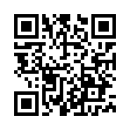
«Красноярский стандарт качества образования»: переосмысление и целеполагание»
https://kimc.ms/razvitie/mso/

Slide 4
«Красноярский стандарт качества образования»: переосмысление и целеполагание»
2020-2021 учебный год
Дорожная карта 2021-2022
Форматы подачи сведений по Дорожной карте 2021-2022 учебного года
Срок | Содержание отчётного материала |  | Задачи
до 30 ноября 2021 | ДОУ ДОУ ОУ ОУ ОУ ОУ ОУ УДО УДО ЦППМСП | План реализации Дорожной карты по 4 направлениям развития МСО Формат ДОУ-РП о показателях становления качеств и способностей План реализации Дорожной карты по 4 направлениям развития МСО Карта формирования качеств и умений для повышения качества обучения Карта воспитания с качествами и социальными умениями Карта дополнительного образования с формируемыми умениями и качествами Формат ОУ-ПП-1 о психолого-педагогической поддержке за сентябрь-ноябрь 2021 План (на сайте УДО) реализации Дорожной карты по 4 направлениям развития МСО Карта дополнительного образования с формируемыми умениями и качествами План реализации Дорожной карты по развитию психолого-педагогической помощи | 1, 2, 3, 4 1.1., 1.3. 1, 2, 3, 4 1.4. 1.7. 1.9. 1.11.,1.12 1, 2, 3, 4 1.9. 1, 2, 3, 4

Slide 5
«Красноярский стандарт качества образования»: переосмысление и целеполагание»
НЕ ПРЕДОСТАВИЛИ / НЕ ОБНАРУЖЕНО (по информации на 01 февраля 2022 года)
Планы развития | Карта обучения | Карта воспитания | Карта доп.образования
18 из 111 ОУ | 15 из 111 ОУ | 14 из 111 ОУ | 13 из 111 ОУ
Гимназия № 3 Гимназия № 7 Гимназия № 9, Гимназия № 16 Лицей № 28 СШ № 2, СШ № 4 СШ № 16 СШ № 21, СШ № 30, СШ № 32, СШ № 55 СШ № 69 СШ № 70 СШ № 84, СШ № 139, СШ № 150 СШ № 158 | Гимназия № 9, Гимназия № 10, СШ № 2, СШ № 13, СШ № 16, СШ № 21, СШ № 30, СШ № 32, СШ № 70, СШ № 84, СШ № 90, СШ № 99, СШ № 139, СШ № 150, СШ № 158 | Гимназия № 3 Гимназия № 9, СШ № 2, СШ № 13, СШ № 16, СШ № 21, СШ № 30, СШ № 32, СШ № 70, СШ № 90, СШ № 99, СШ № 108 СШ № 139, СШ № 158 | Гимназия № 3 Гимназия № 9, СШ № 2, СШ № 13, СШ № 16, СШ № 21, СШ № 30, СШ № 32, СШ № 70, СШ № 90, СШ № 99, СШ № 139, СШ № 158

Slide 6
«Красноярский стандарт качества образования»: переосмысление и целеполагание»
https://kimc.ms/razvitie/mso/

Slide 7
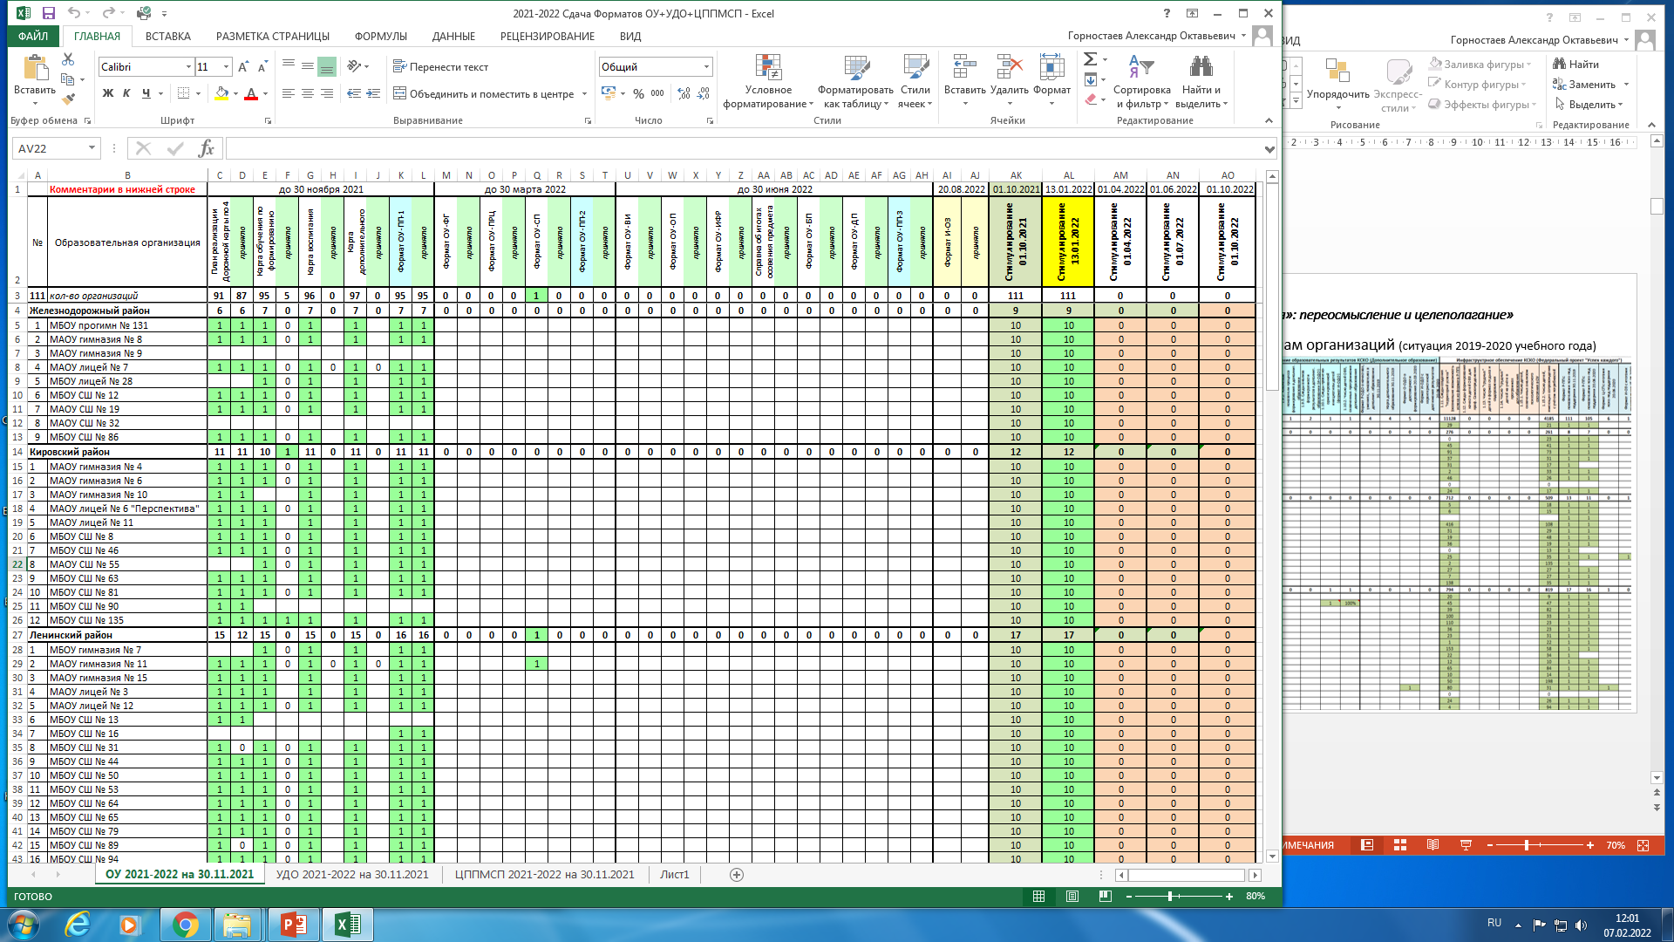
«Красноярский стандарт качества образования»: переосмысление и целеполагание»
Мониторинг реализации Дорожной карты согласно Планам организаций (ситуация на 02.02.2022)

Slide 8
«Красноярский стандарт качества образования»: переосмысление и целеполагание»
Планы представили 93 из 111 ОУ (84%).
Не представили Планы:
Гимназия № 3, Гимназия № 7, Гимназия № 9, Гимназия № 16, Лицей № 28, СШ № 2, СШ № 4, СШ № 16, СШ № 21, СШ № 30, СШ № 32, СШ № 55, СШ № 69, СШ № 70, СШ № 84, СШ № 139, СШ № 150, СШ № 158 (Гимназия № 5)
Наиболее детально продуманные
Гимназия № 1 «Универс», Гимназия № 15,
Лицей № 2, Лицей № 9 «Лидер»,
СШ № 94, СШ № 151, СШ № 157.
Достаточно полно проработанные
Гимназия № 2, Гимназия № 11, Гимназия № 14,
Лицей № 1, Лицей № 3, Лицей № 6 «Перспектива», Лицей № 7, Лицей № 10, СШ ОК «Покровский»,
СШ-И № 1, СШ № 1, СШ № 5, СШ № 7, СШ № 13,
СШ № 17, СШ № 18, СШ № 19, СШ № 56, СШ № 73, СШ № 86, СШ № 91, СШ № 95, СШ № 98, СШ № 108, СШ № 121, СШ № 135, СШ № 143, СШ № 149, СШ № 152, СШ № 154, СШ № 155, СШ № 156.

Slide 9
«Красноярский стандарт качества образования»: переосмысление и целеполагание»
Планы представили 91 из 111 ОУ (82%).
Формально и с несоответствием действий: Гимназия № 4, Гимназия № 6, Гимназия № 8, Прогимназия № 131, Лицей № 11, Лицей № 12,
СШ № 8, СШ № 12, СШ № 23, СШ № 34, СШ № 36, СШ № 42, СШ № 44, СШ № 45, СШ № 46, СШ № 50, СШ № 51, СШ № 63, СШ № 64, СШ № 66, СШ № 72, СШ № 79, СШ № 81, СШ № 82, СШ № 85, СШ № 93, СШ № 129, СШ № 133, СШ № 134, СШ № 137, СШ № 145.
Не в полноте поставленных задач: Гимназия № 13 «Академ», Лицей № 8, СШ № 53, СШ № 78, СШ № 141.
Отсутствие ряда задач: Гимназия № 10,
СШ № 3, СШ № 10, СШ № 24, СШ № 27, СШ № 31, СШ № 39, СШ № 62, СШ № 65, СШ № 76, СШ № 89, СШ № 90, СШ № 99, СШ № 115, СШ № 144, СШ № 147, СШ № 148

Slide 10
«Красноярский стандарт качества образования»: переосмысление и целеполагание»
Общие моменты в содержании Планов реализации задач Дорожной карты развития МСО
1. Достижение образовательных результатов.
Почти во всех организациях проработано подробно согласно детализации задач.
Широко используется понятие «рефлексивно-аналитический семинар».
Достаточно активно задействованы методические объединения.
2. Кадровое обеспечение достижения образовательных результатов.
Задачи, предполагающие серьёзную проработку, имеют общий и часто формальный контур.
2.3. Совершенствование педагогической деятельности, связанное с обеспечением мотивации педагогов и подбором методик и приёмов для более продуктивного обучения (задачи 2.3.1. и 2.3.2.)
ШМО, РМО, ГМО по реализации предметных концепций и по мотивации школьников.
Профессиональные конкурсы.
Намерения КИМЦ (Гимназия № 13, Лицей № 8, Лицей № 12, СШ № 5, СШ № 45, СШ № 94).
Не обнаружены задачи мотивации в Гимназии № 6, Гимназии № 14, Лицея № 9 «Лидер», СШ-И № 1, СШ № 7, СШ № 31, СШ № 89, СШ № 115, СШ № 141, СШ № 143, СШ № 149.
Выявление дефицитов, открытые уроки, мастер-классы (мотивационные условия?)
+ СШ ОК «Покровский» – специально для повышения мотивации рефлексивные семинары, нацеленные на освоение и применение форм и методов повышения качества обучения.
+ СШ № 12, СШ № 86, СШ № 154 – анализ мотивационной среды с изменением Положения об оплате труда.
+ СШ № 17 – стимулирование по индивидуальным журналам для рейтинговой оценки.

Slide 11
«Красноярский стандарт качества образования»: переосмысление и целеполагание»
Общие моменты в содержании Планов реализации задач Дорожной карты развития МСО
2. Кадровое обеспечение достижения образовательных результатов.
Задачи, предполагающие серьёзную проработку, имеют общий и часто формальный контур.
2.4. Расширение методического арсенала по владению ИКТ связано с выявлением ограничений и определением возможностей применения педагогами цифровых средств (задача 2.4.1.)
Обеспечивается обучающими семинарами и участием в мероприятиях по цифровизации.
Выявление дефицитов без анализа ограничений и понимаемых возможностей применения.
Не указали диагностику затруднений педагогов в области ИКТ и анализ условий Гимназия № 8, Лицей № 1, Лицей № 6 «Перспектива», Лицей № 7, Лицей № 8, Прогимназия № 131, СШ № 13, СШ № 18, СШ № 24, СШ № 36, СШ № 76, СШ № 90, СШ № 95, СШ № 115, СШ № 121, СШ № 129, СШ № 141, СШ № 135, СШ № 145, СШ № 147, СШ № 152, СШ № 157.
+ Полнота решения задач с выявлением и дефицитов, и ограничений, и возможностей в Гимназии № 14, Гимназии № 15, Лицее № 12, СШ-И № 1, СШ № 17, СШ № 42, СШ № 50, СШ № 94, СШ № 99, СШ № 143.

Slide 12
«Красноярский стандарт качества образования»: переосмысление и целеполагание»
Общие моменты в содержании Планов реализации задач Дорожной карты развития МСО
2. Кадровое обеспечение достижения образовательных результатов.
Задачи, предполагающие серьёзную проработку, имеют общий и часто формальный контур.
2.6. Выстраивание системы персонифицированного профессионального развития предполагает выявление дефицитов, обнаруживаемых в деятельности (задача 2.6.1.), и осознание происходящих преобразований, решая их преимущественно в «горизонтальном» сотрудничестве (задача 2.6.2.)
+ СШ № 56 и СШ № 108 – достаточно полно и хорошо задача решается, включая:
анализ дефицитов и педагогов, и управленцев на основе диагностических процедур с использованием интерактивной методики интегральной оценки компетентности;
разработку карт адресной поддержки самообразования,
создание профессиональных обучающих сообществ,
проектирование программ персонифицированного профессионального развития в рамках сессий самоопределения,
внутренний аудит на соответствие профессиональному стандарту,
рефлексивную сессию,
цикл управленческих семинаров,
курсовую подготовку на базе образовательных площадок разного уровня
включённость в сетевые методические объединения педагогов города.

Slide 13
«Красноярский стандарт качества образования»: переосмысление и целеполагание»
Общие моменты в содержании Планов реализации задач Дорожной карты развития МСО
2. Кадровое обеспечение достижения образовательных результатов.
Задачи, предполагающие серьёзную проработку, имеют общий и часто формальный контур.
2.6. Выстраивание системы персонифицированного профессионального развития предполагает выявление дефицитов, обнаруживаемых в деятельности (задача 2.6.1.), и осознание происходящих преобразований, решая их преимущественно в «горизонтальном» сотрудничестве (задача 2.6.2.)
+ Гимназия № 1 «Универс» (на основе карт дефицитов и ресурса внутри гимназии организуются серии мастер-классов, работа мастерских по запросам педагогов, индивидуальное сопровождение молодых и вновь приходящих педагогов).
+ СШ № 46 (персональный мониторинг профессиональных дефицитов с составлением ПППР, закрепление наставников, диагностическое тестирование).
+ СШ № 151 (системность и целевая тематика семинаров учительских коопераций по актуальным аспектам образовательной деятельности, совокупность мероприятий по профессиональному развитию на основе выявления дефицитов педагогов в ходе посещения уроков и процедур самоопределения).
+ СШ № 155 (методические погружения через модульное обучение на основе индивидуальных запросов педагогов).
+ почти во всех оформление ИОМ с подключением к платформе «Эраскоп»

Slide 14
«Красноярский стандарт качества образования»: переосмысление и целеполагание»
Общие моменты в содержании Планов реализации задач Дорожной карты развития МСО
2. Кадровое обеспечение достижения образовательных результатов.
Задачи, предполагающие серьёзную проработку, имеют общий и часто формальный контур.
2.7. Развивать компетенции и компетентности профессиональной деятельности управленческих кадров, выявляя дефициты управленческой деятельности и определяя необходимые качества и умения для совершенствования профессионального мастерства (задачи 2.7.1-2.7.4.)
44% Планов с намерениями выявить или определить дефициты управленцев на языке поставленной задачи или скрываются под словом «мониторинг».
51% Планов, несмотря на поставленную задачу, не содержат разработку управленцами своих персонифицированных программ профессионального развития (ПППР).
Не обнаружена задача по управленческому развитию в Гимназии № 10, СШ № 7, СШ № 31, СШ № 56.
Приобретение необходимых компетенций и компетентностей предполагается получать на курсах и участвуя в различных мероприятиях для управленческих кадров.
+ Изредка проведение своих образовательных управленческих семинаров и совещаний по проблемам и задачам эффективного управления школой и управлению персоналом (Гимназия № 1 «Универс», Гимназия № 11, Гимназия № 15, СШ № 46).
+ Только СШ № 135 в развёрнутом виде запланировала проведение управленческого семинара по выявлению дефицитов членов управленческой команды, разработку методики оценки эффективности её деятельности и анализ этой оценки («Копилка саморазвития»).

Slide 15
«Красноярский стандарт качества образования»: переосмысление и целеполагание»
Общие моменты в содержании Планов реализации задач Дорожной карты развития МСО
Направления развития МСО
3. Инфраструктурное обеспечение достижения образовательных результатов
4. Образовательное партнёрство
Мероприятия представлены в достаточной мере и в соответствии с поставленными задачами почти во всех общеобразовательных организациях
Не обнаружено решение поставленных задач по 3 и 4 направлениям в Планах
Гимназии № 10, Гимназии № 13 «Академ», Лицея № 8,
СШ № 7, СШ № 10, СШ № 27, СШ № 31, СШ № 62, СШ № 89, СШ № 90, СШ № 115, СШ № 148
Замечания по оформлению текста.
внесение изменений со смещением частей единой таблицы,
изменение нумерации разделов и пунктов задач,
сложности выравнивания текста в ячейке,
использование разных шрифтов разных размеров.
Сканированные документы и материалы в формате *.PDF приниматься не будут.

Slide 16
«Красноярский стандарт качества образования»: переосмысление и целеполагание»

Slide 17
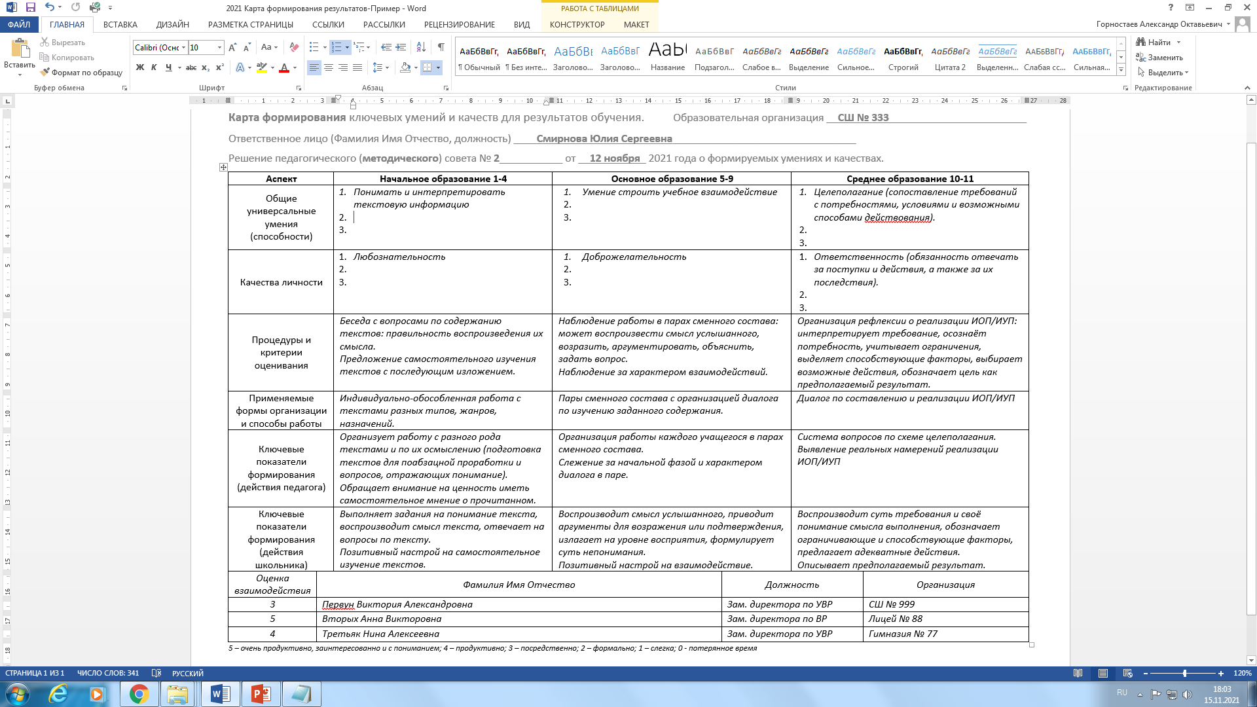
«Красноярский стандарт качества образования»: переосмысление и целеполагание»

Slide 18
«Красноярский стандарт качества образования»: переосмысление и целеполагание»
Карта формирования ключевых умений и качеств для результатов обучения
+ Выделенные ключевые результаты достаточно корректно оформлены в большинстве ОУ
Количество организаций (%) с корректным оформлением универсальных умений
Количество организаций (%) с корректным оформлением личностных качеств
Образование | 2020-2021 | 2021-2022
Начальное | 93 ОУ (89%), из них «ядро» в 71 ОУ | 77 ОУ (85%), из них «ядро» в 39 ОУ
Основное | 98 ОУ (94%), из них «ядро» в 77 ОУ | 79 ОУ (87%), из них «ядро» в 37 ОУ
Среднее | 102 ОУ (98%), из них «ядро» в 72 ОУ | 74 ОУ (81%), из них «ядро» в 36 ОУ
Образование | 2020-2021 | 2021-2022
Начальное | 98 ОУ (94%), из них «ядро» в 65 ОУ | 69 ОУ (76%), из них «ядро» в 36 ОУ
Основное | 95 ОУ (91%), из них «ядро» в 70 ОУ | 65 ОУ (71%), из них «ядро» в 35 ОУ
Среднее | 94 ОУ (90%), из них «ядро» в 72 ОУ | 55 ОУ (60%), из них «ядро» в 30 ОУ
28 ОУ повторили формулировки «ядра» КСКО в каждом из уровней образования.
13 ОУ без должных изменений сохранили (скопировали) свои результаты прошлого года.
СШ № 4 второй год «умение работать с текстом (читательская грамотность)» и «мотивация на учебную деятельность» в начальном, основном, среднем образовании.

Slide 19
«Красноярский стандарт качества образования»: переосмысление и целеполагание»
Карта формирования ключевых умений и качеств для результатов обучения
Процедуры и критерии оценивания степени сформированности результатов в большинстве представляют собой набор внешних форм независимого оценивания (ВПР, КДР, ОГЭ, ЕГЭ) без уточнения относительно приоритетно выделенных результатов.
Достаточно развёрнуто и процедуры, и критерии расписаны относительно результатов
по начальному образованию СШ № 6, СШ № 17, СШ № 85, СШ № 91, СШ № 144, СШ № 151;
по основному образованию Лицей № 3, СШ № 6, СШ № 7, СШ № 17, СШ № 85, СШ № 91, СШ № 144, СШ № 151, СШ № 155;
по среднему образованию Гимназии № 4, СШ № 17, СШ № 85, СШ № 91, СШ № 144.
СШ № 66 представила набор инструментов оценивания в подборке диагностических работ и методик для тестирования по универсальным умениям и личностным качествам, формируемых в начальной школе:
«Незаконченное предложение»,
«Корректурная проба»,
«Кто прав?»,
«Исследование словесно-логического мышления» Э.Ф. Замбацявичене,
методики А.Р. Лурия, Л.В. Цветковой.

Slide 20
«Красноярский стандарт качества образования»: переосмысление и целеполагание»
Карта формирования ключевых умений и качеств для результатов обучения
Формы организации и способы формирования выделенных результатов почти во всех ОУ скрыты под общим списком известных и некорректных названий «технологий»/деятельностей.
Наиболее удачное сочетание форм организации образовательной деятельности и формируемых результатов:
начальное образование Гимназия № 7, Гимназия № 14, СШ № 45, СШ № 82, СШ № 85, СШ № 151;
основное образование Гимназия № 14, Лицее № 3, СШ № 7, СШ № 45, СШ № 85, СШ № 151;
среднее образование Гимназия № 14, Лицее № 3, СШ № 7, СШ № 45, СШ № 85, СШ № 151.
Обозначение действий педагога, направляемые на формирование умений и качеств, вызывает наибольшие сложности.
Достаточно хорошо просматривается в действиях педагогов
начального образования Гимназии № 4, Лицея № 10, СШ № 7, СШ № 8, СШ № 66, СШ № 85, СШ № 151, СШ № 157;
основного образования СШ № 7, СШ № 66, СШ № 85, СШ № 151, СШ № 157;
среднего образования Гимназии № 4, СШ № 8, СШ-И № 1, СШ № 7, СШ № 66, СШ № 85, СШ № 151, СШ № 155, СШ № 156, СШ № 157

Slide 21
«Красноярский стандарт качества образования»: переосмысление и целеполагание»
Карта формирования ключевых умений и качеств для результатов обучения
Действия школьника, показывающие становление формируемых умений и качеств, отражены в разной степени, но в большем числе организаций.
начальное образование Гимназия № 2, Гимназия № 4, Гимназия № 14, Лицей № 3, Лицей № 6 «Перспектива», Лицей № 28, СШ ОК «Покровский», СШ-И № 1, СШ № 4, СШ № 6, СШ № 7, СШ № 8, СШ № 10, СШ № 17, СШ № 42, СШ № 51, СШ № 56, СШ № 62, СШ № 85, СШ № 86, СШ № 89, СШ № 93, СШ № 95, СШ № 135, СШ № 141, СШ № 143, СШ № 151, СШ № 155, СШ № 156, СШ № 157;
основное образование Гимназия № 2, Лицей № 3, Лицей № 10, СШ ОК «Покровский», СШ-И № 1, СШ № 6, СШ № 7, СШ № 10, СШ № 17, СШ № 23, СШ № 24, СШ № 31, СШ № 51, СШ № 56, СШ № 62, СШ № 63, СШ № 76, СШ № 85, СШ № 89, СШ № 93, СШ № 95, СШ № 135, СШ № 143, СШ № 151, СШ № 155, СШ № 156, СШ № 157;
среднее образование Гимназия № 2, Гимназия № 3, Гимназия № 4, Лицей № 3, Лицей № 10, СШ-И № 1, СШ № 6, СШ № 7, СШ № 17, СШ № 24, СШ № 31, СШ № 45, СШ № 51, СШ № 56, СШ № 62, СШ № 63, СШ № 85, СШ № 89, СШ № 93, СШ № 95, СШ № 108, СШ № 141, СШ № 143, СШ № 151, СШ № 155, СШ № 156, СШ № 157, СШ ОК «Покровский».

Slide 22
«Красноярский стандарт качества образования»: переосмысление и целеполагание»
Карта формирования ключевых умений и качеств для результатов обучения
Над замечаниями, предоставив скорректированные Карты обучения, поработали только 10 ОУ: Гимназия № 4, Гимназия № 14, Лицей № 12, СШ № 8, СШ № 31, СШ № 34, СШ № 64, СШ № 85, СШ № 135, СШ № 157.
С допустимым оформлением и пониманием взаимосвязанности всех элементов матрицы Карты обучения по каждому уровню общего образования оформили всего 5 ОУ:
СШ № 7, СШ № 17, СШ № 85, СШ № 135, СШ № 151
До 30 марта 2022 года необходимо привести во взаимное соответствие:
Умения
Качества
Процедуры и критерии оценивания
Формы и способы целенаправленного формирования
Действия педагога
Действия обучающегося
Сканированные документы и материалы в формате *.PDF приниматься не будут.

Slide 23
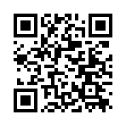
«Красноярский стандарт качества образования»: переосмысление и целеполагание»
https://kimc.ms/razvitie/ksko/

Slide 24
«Красноярский стандарт качества образования»: переосмысление и целеполагание»
https://kimc.ms/razvitie/ksko/

Slide 25
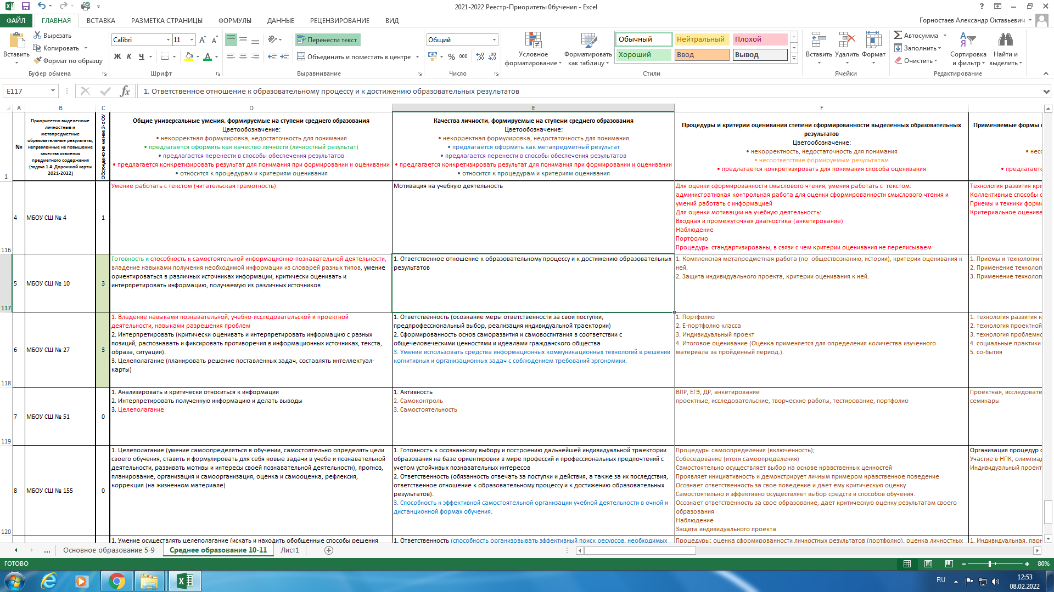
«Красноярский стандарт качества образования»: переосмысление и целеполагание»

Slide 26
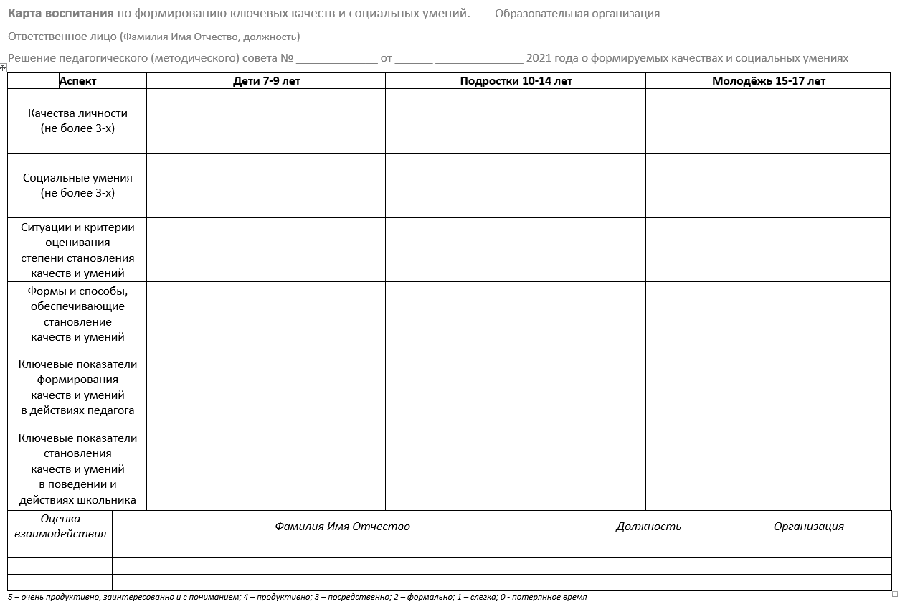
«Красноярский стандарт качества образования»: переосмысление и целеполагание»

Slide 27
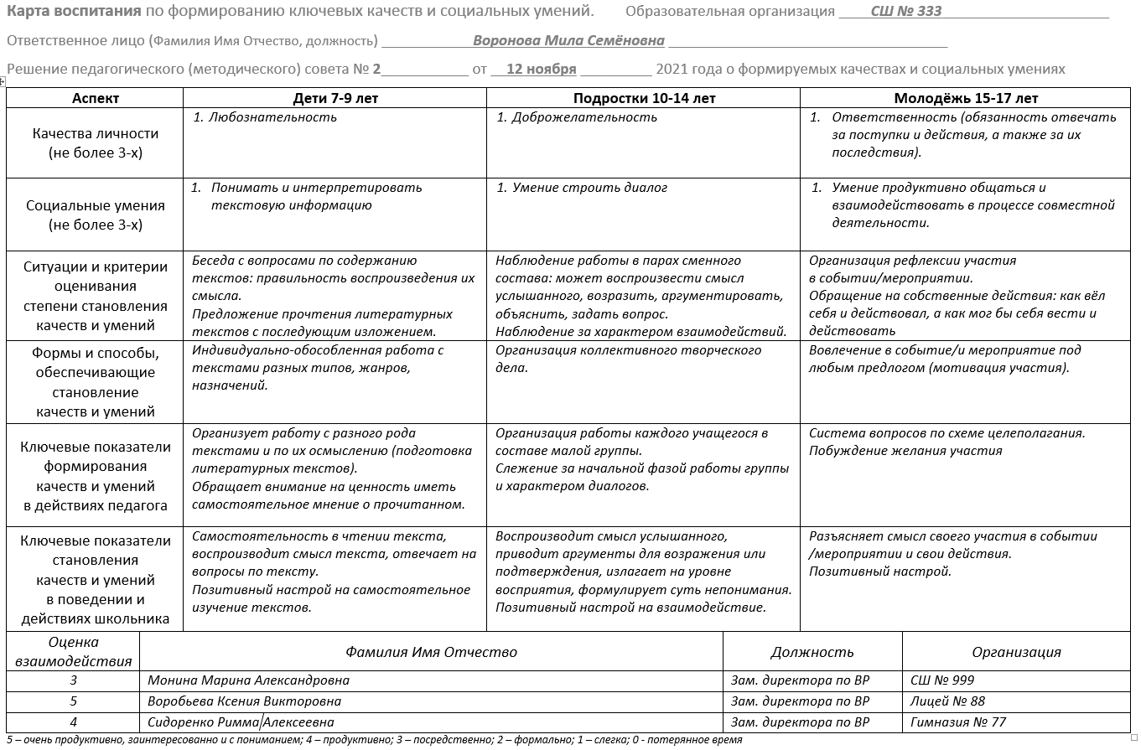
«Красноярский стандарт качества образования»: переосмысление и целеполагание»

Slide 28
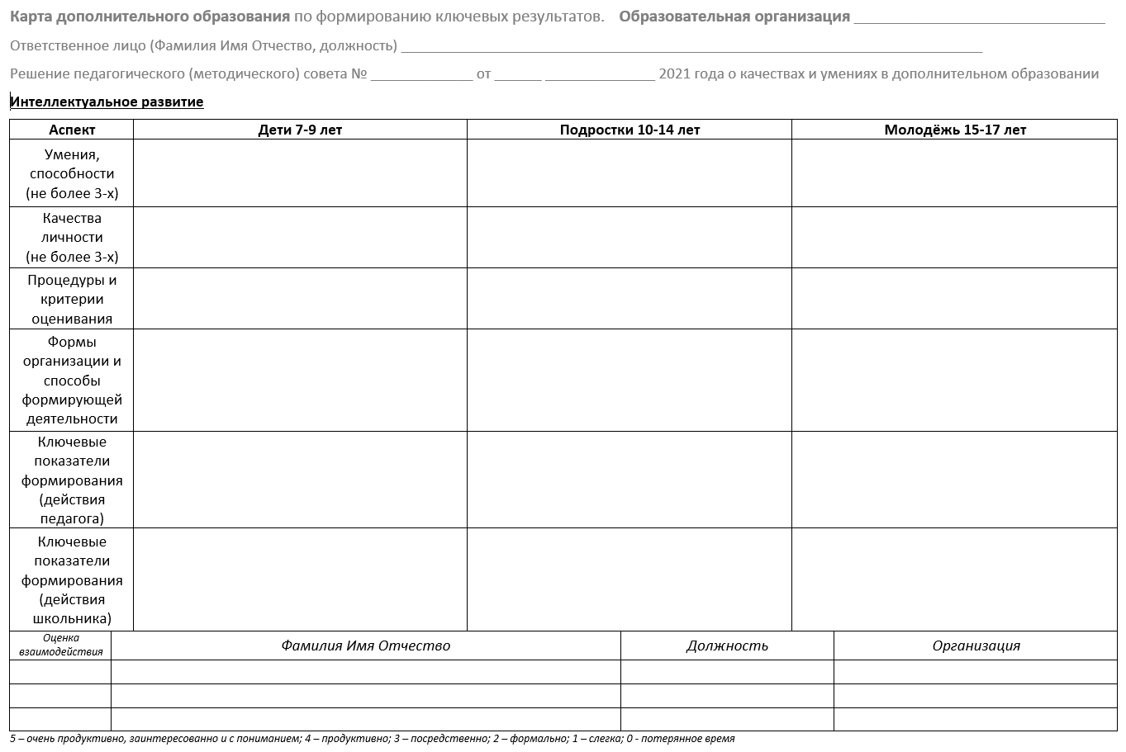
«Красноярский стандарт качества образования»: переосмысление и целеполагание»

Slide 29
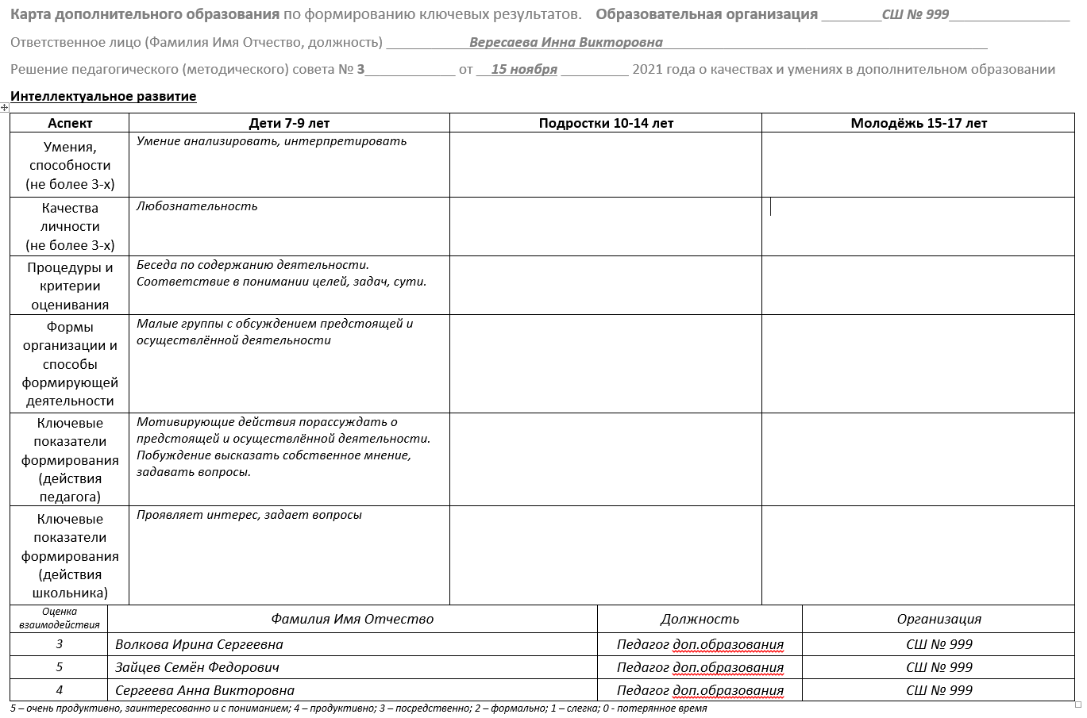
«Красноярский стандарт качества образования»: переосмысление и целеполагание»

Slide 30
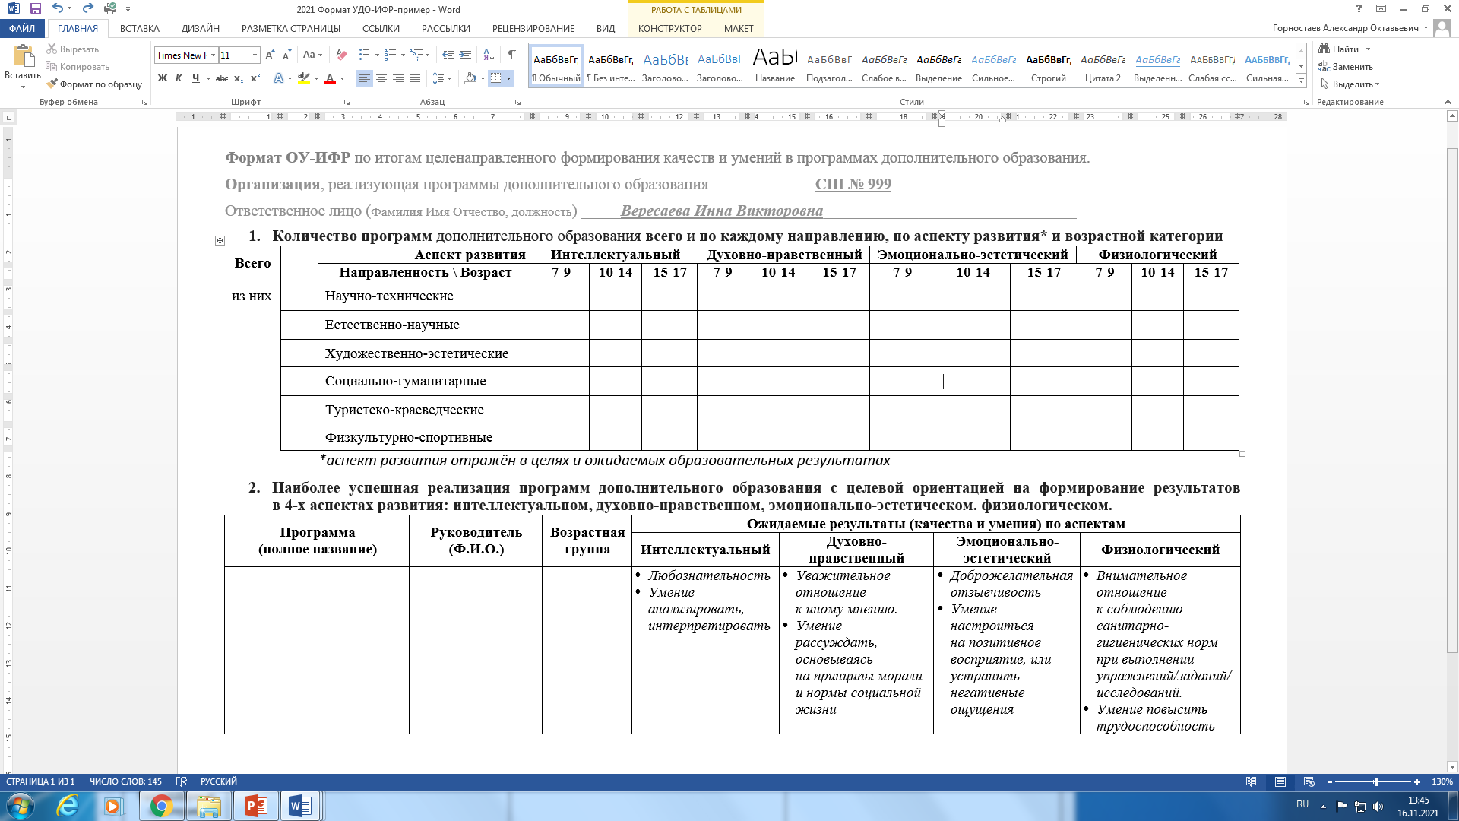
«Красноярский стандарт качества образования»: переосмысление и целеполагание»

Slide 31
«Красноярский стандарт качества образования»: переосмысление и целеполагание»
2020-2021 учебный год
Дорожная карта 2021-2022
Форматы подачи сведений по Дорожной карте 2021-2022 учебного года
Срок | Содержание отчётного материала |  | Задачи
до 30 марта 2022 | ДОУ ОУ ОУ ОУ ОУ УДО ЦППМСП | Положение о ВСОКО (на сайте ДОУ) с показателями по уровням развития Формат ОУ-ФГ о формировании функциональной грамотности Формат ОУ-ПРЦ о профессиональном развитии и цифровизации Формат ОУ-СП об образовательном сотрудничестве и партнёрстве Формат ОУ-ПП-2 о психолого-педагогической поддержке за декабрь 2021-март 2022 «Следы» (на сайте) реализации Дорожной карты по 4 направлениям (1 полугодие) «Следы» (на сайте) реализации плана по психолого-педагогической помощи | 1.2. 1.5. 2.6, 3.6. 3.9., 4.1. 1.11., 1.12 1, 2, 3, 4 1, 2, 3, 4

Slide 32
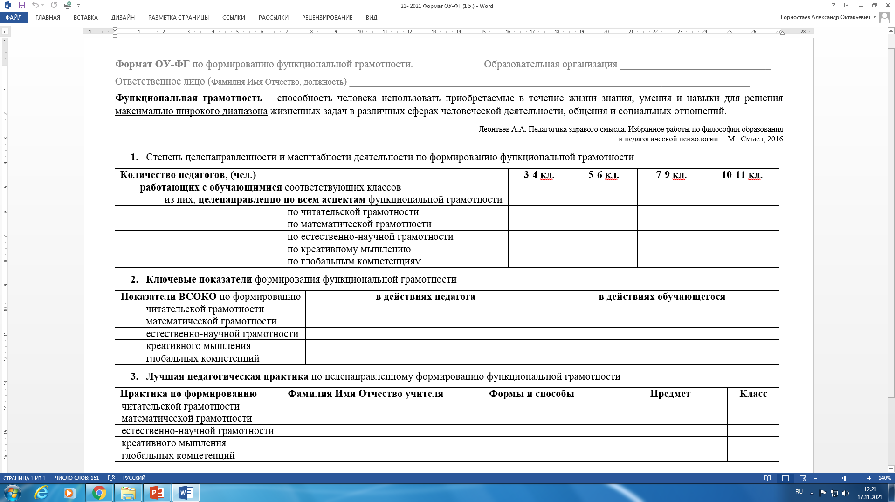
«Красноярский стандарт качества образования»: переосмысление и целеполагание»

Slide 33
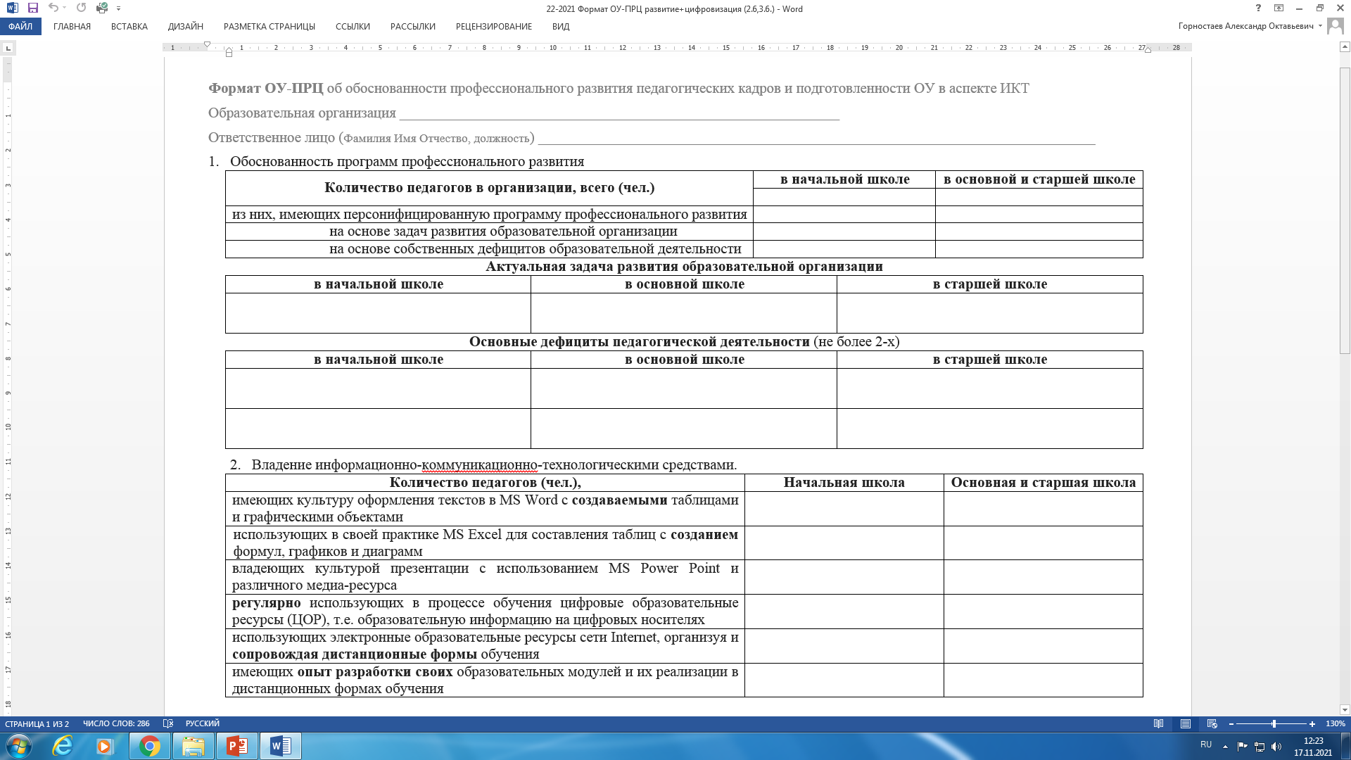
«Красноярский стандарт качества образования»: переосмысление и целеполагание»

Slide 34
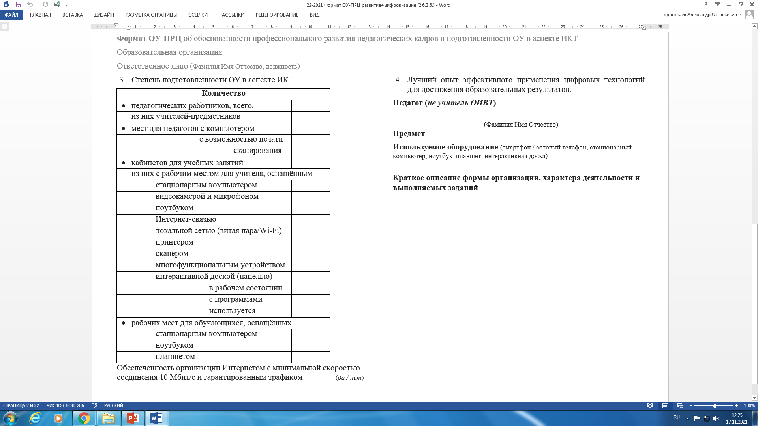
«Красноярский стандарт качества образования»: переосмысление и целеполагание»

Slide 35
«Красноярский стандарт качества образования»: переосмысление и целеполагание»

Slide 36
«Красноярский стандарт качества образования»: переосмысление и целеполагание»
2020-2021 учебный год
Дорожная карта 2021-2022
Форматы подачи сведений по Дорожной карте 2021-2022 учебного года
Срок | Содержание отчётного материала |  | Задачи
до 30 июня 2022 | ДОУ ОУ ОУ ОУ ОУ ОУ ОУ ОУ УДО УДО ЦППМСП | Формат ДОУ-ФС о формах и способах, повышающих качество ДО Формат ОУ-ВИ о формировании качеств и социальных умений средствами воспитания Формат ОУ-ОП об ИОП, способах обучения, объективности оценивания результатов Формат ОУ-ИФР о формировании качеств и умений для качества обучения Справка об итогах освоения предметов Формат ОУ-БП о подготовке будущих педагогов Формат ОУ-ДП о формировании качеств и умений в дополнительном образовании Формат ОУ-ПП-3 о психолого-педагогической поддержке за апрель-июнь 2022 Формат УДО-ИФР о формировании качеств и умений в дополнительном образовании «Следы» (на сайте) реализации Дорожной карты по 4 направлениям (2 полугодие) Итоги (на сайте) реализации плана по развитию психолого-педагогической помощи | 1.3. 1.4., 3.8. 1.6, 2.3. 1.4. 1.4., 1.5. 2.14 1.9. 1.11., 1.12 1.9. 1, 2, 3, 4 1, 2, 3, 4

Slide 37
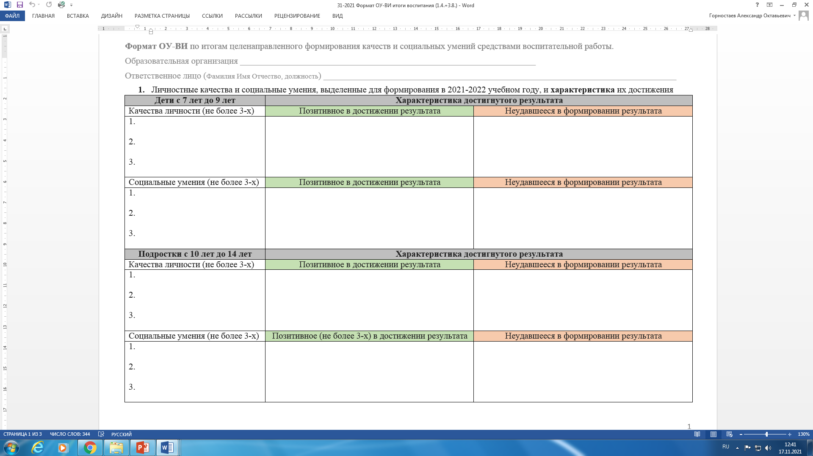
«Красноярский стандарт качества образования»: переосмысление и целеполагание»

Slide 38
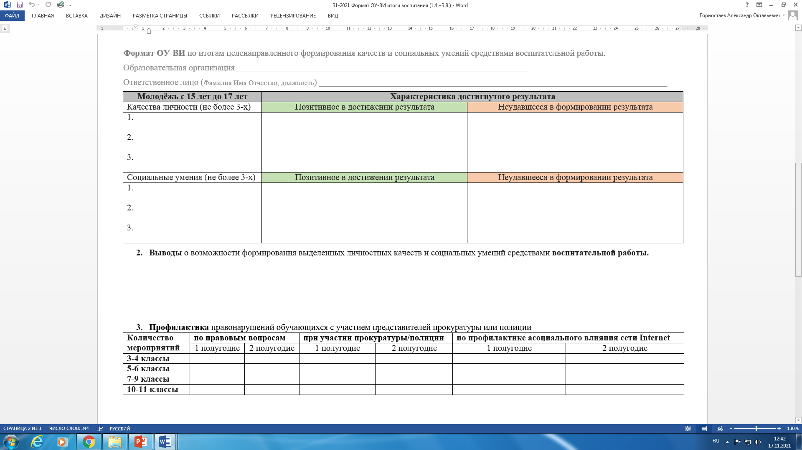
«Красноярский стандарт качества образования»: переосмысление и целеполагание»

Slide 39
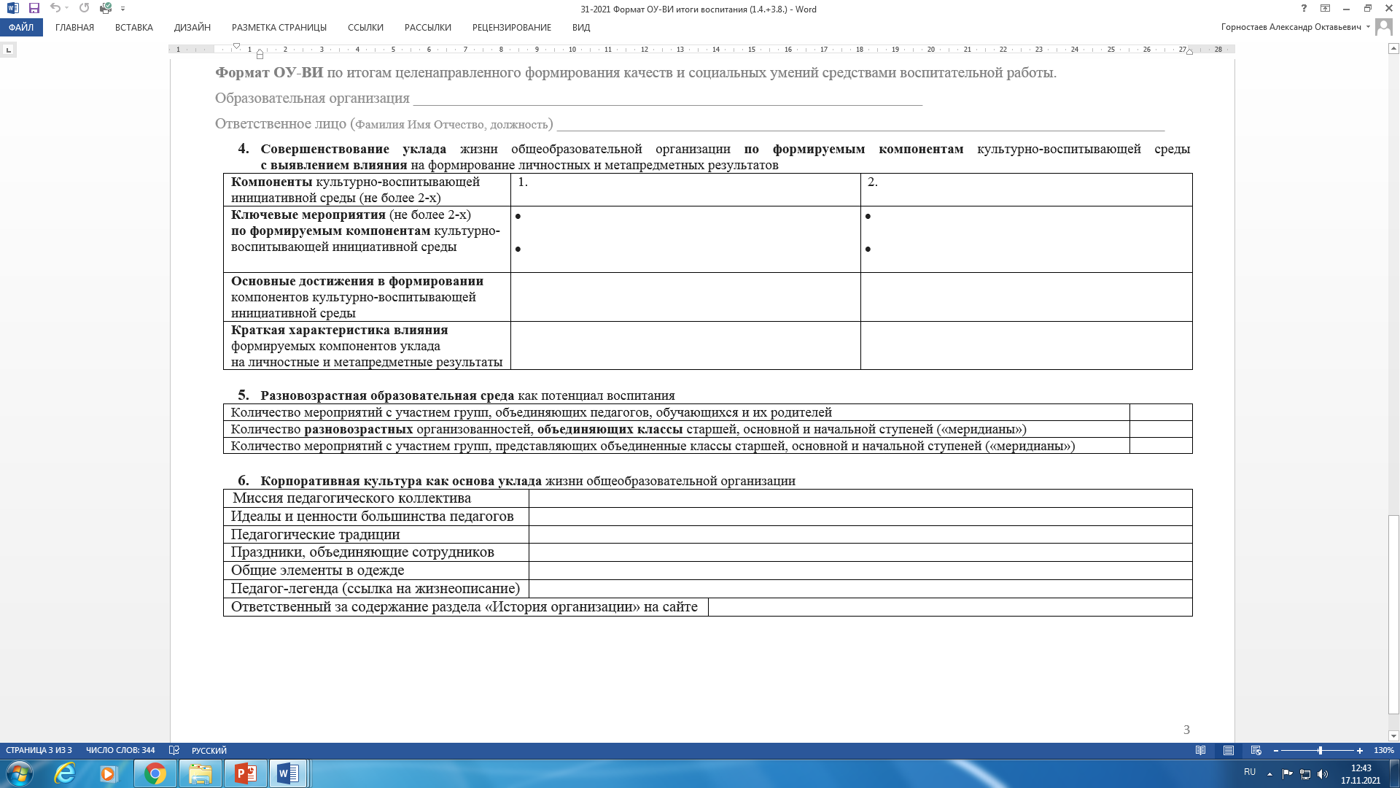
«Красноярский стандарт качества образования»: переосмысление и целеполагание»

Slide 40
«Красноярский стандарт качества образования»: переосмысление и целеполагание»

Slide 41
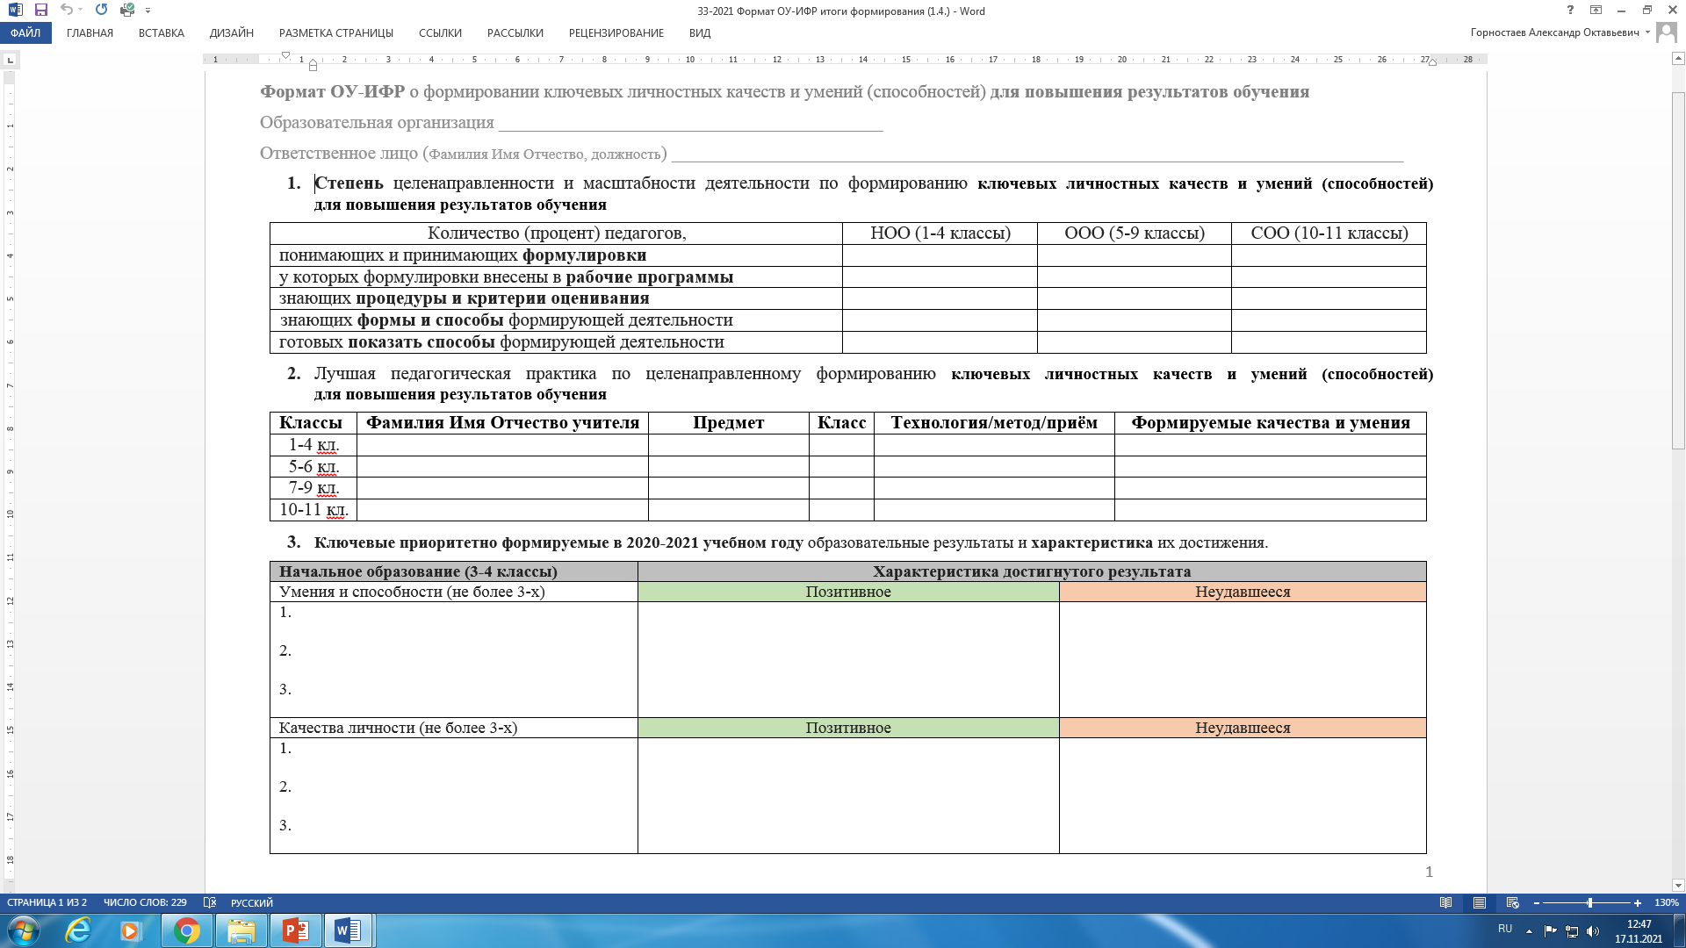
«Красноярский стандарт качества образования»: переосмысление и целеполагание»

Slide 42
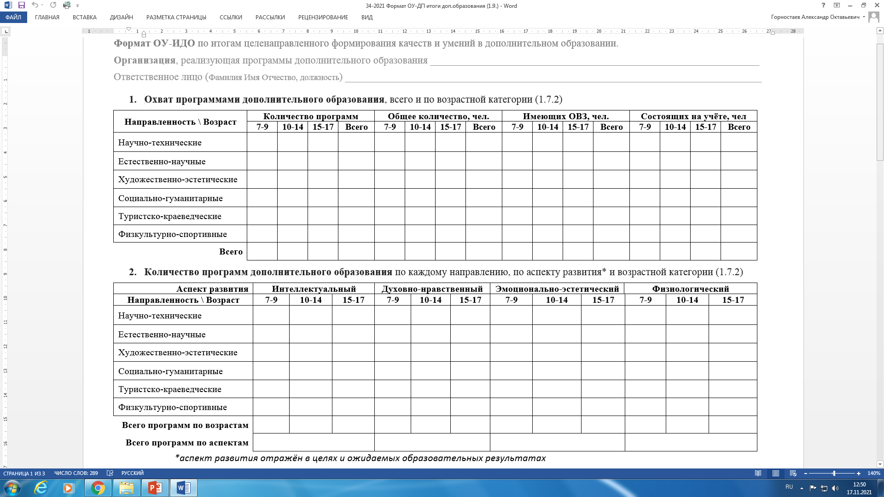
«Красноярский стандарт качества образования»: переосмысление и целеполагание»

Slide 43
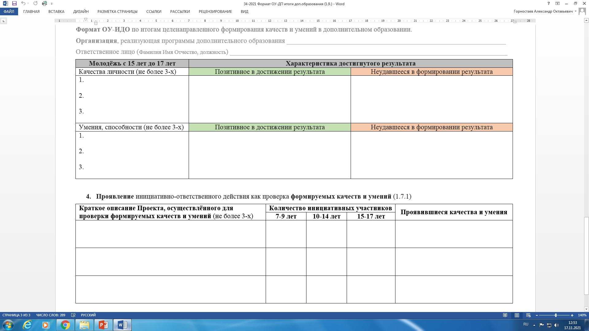
«Красноярский стандарт качества образования»: переосмысление и целеполагание»

Slide 44
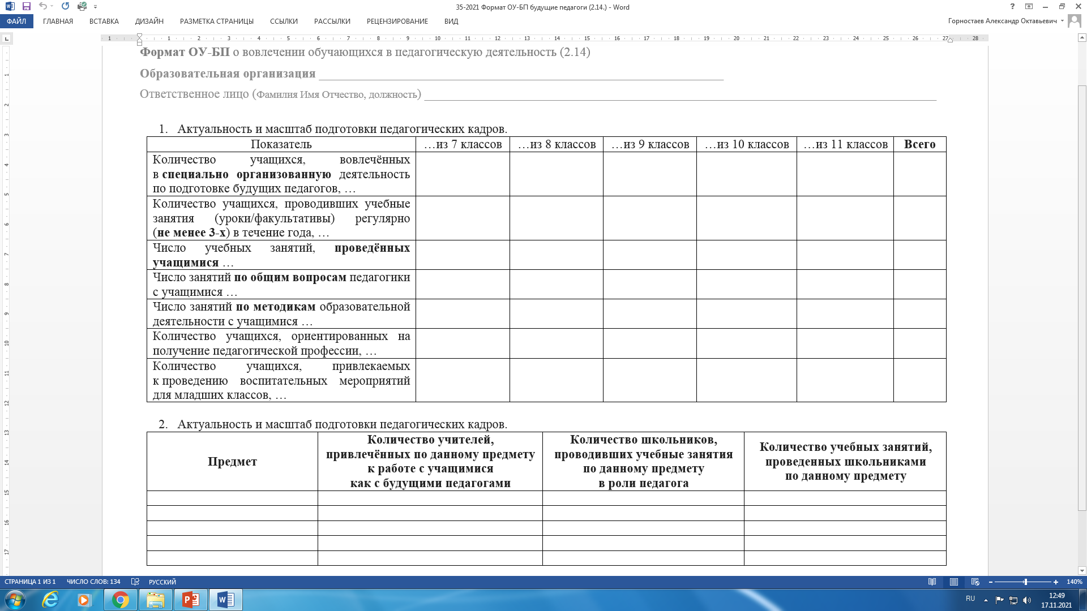
«Красноярский стандарт качества образования»: переосмысление и целеполагание»

Slide 45
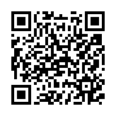
«Красноярский стандарт качества образования»: переосмысление и целеполагание»
https://kimc.ms/resursy/metodicheskie-materialy/

Slide 46
«Красноярский стандарт качества образования»: переосмысление и целеполагание «Анализ реализации Дорожной карты развития МСО в 2021-2022 учебном году».
Горностаев Александр Октавьевич, заместитель директора МКУ КИМЦ Gornostaev.A@kimc.ms; 8(391)213-00-03; +7-913-557-16-59
Сацук Ольга Ивановна, заведующая центром методического сопровождения развития МСО satsuk.o@kimc.ms; 8(391)213-00-03; +7-902-946-37-97

